Slide 1
Нормирование в строительной светотехнике
Технический регламент о безопасности зданий и сооружений
СП 52.13330.2016 «Естественное и искусственное освещение»
СП «Здания жилые и общественные. Правила проектирования естественного и совмещенного освещения»
СП «Здания производственные. Правила проектирования естественного и совмещенного освещения»
СП «Территории селитебные. Правила проектирования наружного освещения»
СП «Здания и сооружения. Аварийное освещение»
Подготовлен в 2016
Подготовлен в 2017
Подготовлен в 2016
Подготовлен в 2017
ГОСТ Р 57260-2016 (ИСО 15469:2004) «Климатология строительная. Параметры для расчета естественного освещения с учетом распределения яркости по небосводу»
ГОСТ 24940-2016 «Здания и сооружения. Методы измерения освещенности»
ГОСТ 26824-2010 «Здания и сооружения. Методы измерения яркости»
ГОСТ Р 57795-2017 «Методы расчета продолжительности инсоляции»
ГОСТ 33392-2015 «Здания и сооружения. Метод определения показателя дискомфорта при искусственном освещении помещений»
ГОСТ 26602.4-2012 «Блоки оконные и дверные. Метод определения общего коэффициента пропускания света»
ГОСТ 33383-2015 «Здания и сооружения. Методы измерения коэффициента пульсации освещенности»
ГОСТ 32498-2013 Здания и сооружения. Методы определения показателей энергетической эффективности искусственного освещения
ГОСТ Р 56709-2015 «Здания и сооружения. Методы измерения коэффициентов отражения света поверхностями помещений и фасадов»

Slide 2
Нормируемые показатели освещения улиц и дорог городских поселений с регулярным транспортным движением с асфальтобетонным покрытием
Катего-рия объекта | Класс объекта | Средняя яркость дорожного покрытия L_{ср}, кд/м², не менее | Общая равномерность яркости дорожного покрытия U₀, не менее | Продольная равномерность яркости дорожного покрытия U_{l}, не менее | Пороговое приращение яркости TI, %, не более | Средняя освещенность дорожного покрытия Е_{ср}, лк, не менее | Равномерность освещенности дорожного покрытия U_{h}, не менее | Максимальная относительная удельная мощность при нормируемой освещенности, D_{p}, мВт ∙ м^{–2} ∙ лк^{–1}, не более
А | А1 | 2,00 |  |  | 10 | 30,0 |  | 60
 | А2 | 1,60 |  |  | 10 | 20,0 |  | 50
 |  |  | 0,40 | 0,70 |  |  | 0,35
 | А3 | 1,40 |  |  | 12 | 20,0 |  | 48
 | А4 | 1,20 |  |  | 12 | 20,0 |  | 45
Б | Б1 | 1,20 |  |  | 12 | 20,0 |  | 45
 |  |  | 0,40 | 0,60 |  |  | 0,35
 | Б2 | 1,00 |  |  | 15 | 15,0 |  | 53
В | В1 | 0,80 | 0,40 | 0,50 | 15 | 15,0 |  | 50
 | В2 | 0,60 | 0,40 | 0,50 | 15 | 10,0 | 0,25 | 50
 | В3 | 0,40 | 0,35 | 0,40 | 20 | 6,0 |  | 50

Slide 3
Максимально допустимые удельные установленные мощности искусственного освещения в производственных помещениях
Максимально допустимые удельные установленные мощности искусственного освещения в помещениях общественных зданий
Освещенность на рабочей поверхности, лк | Индекс помещения | Максимально допустимая удельная установленная мощность, Вт/м², не более
750 | 0,6 | 30
 | 0,8 | 26
 | 1,25 | 19
 | 2 и более | 15
500 | 0,6 | 20
 | 0,8 | 17
 | 1,25 | 12
 | 2 и более | 10
400 | 0,6 | 15
 | 0,8 | 13
 | 1,25 | 10
 | 2 и более | 8
300 | 0,6 | 12
 | 0,8 | 10
 | 1,25 | 8
 | 2 и более | 6
200 | 0,6–1,25 | 9
 | 1,25–3,0 | 6
 | Более 3 | 5
150 | 0,6–1,25 | 7
 | 1,25–3,0 | 5
 | Более 3 | 4
100 | 0,6–1,25 | 5
 | 1,25–3,0 | 3
 | Более 3 | 2,5
Освещенность на рабочей поверхности, лк | Индекс помещения | Максимально допустимая удельная установленная мощность, Вт/м², не более
500 | 0,6 | 23
 | 0,8 | 20
 | 1,25 | 18
 | 2 и более | 15
400 | 0,6 | 20
 | 0,8 | 16
 | 1,25 | 14
 | 2 и более | 12
300 | 0,6 | 18
 | 0,8 | 14
 | 1,25 | 12
 | 2 и более | 10
200 | 0,6–1,25 | 14
 | 1,25–3,0 | 8
 | Более 3 | 6
150 | 0,6–1,25 | 10
 | 1,25–3,0 | 8
 | Более 3 | 7
100 | 0,6–1,25 | 5
 | 1,25–3,0 | 3,5
 | Более 3 | 3

Slide 4
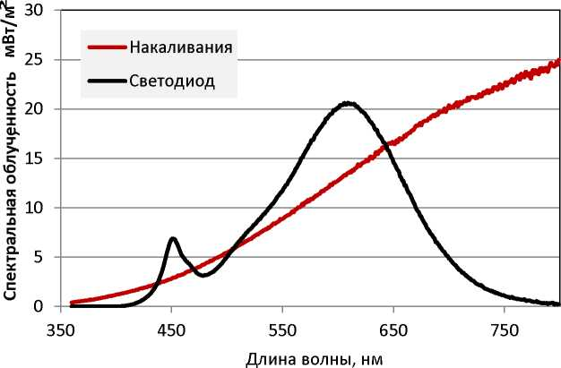
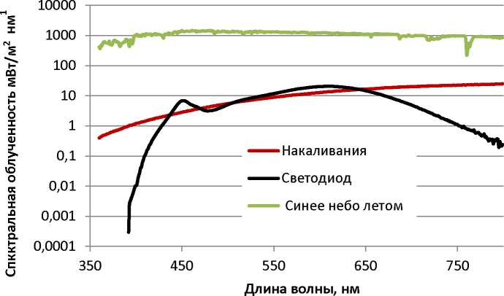
Спектры излучения для лампы накаливания и эквивалентной светодиодной лампы
Сравнение спектральной облученности от синего неба в сравнении со светодиодной лампой и лампой накаливания

Slide 5
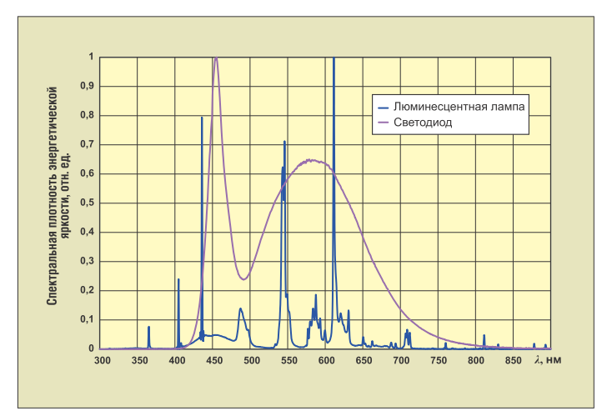
Относительные спектры светодиода и люминесцентной лампы

Slide 6

Комитет пришел к выводам, что нет доказательств прямого отрицательного воздействия излучения светодиодов при обычном использовании (лампы и дисплеи) широкими слоями здорового населения.

Slide 7
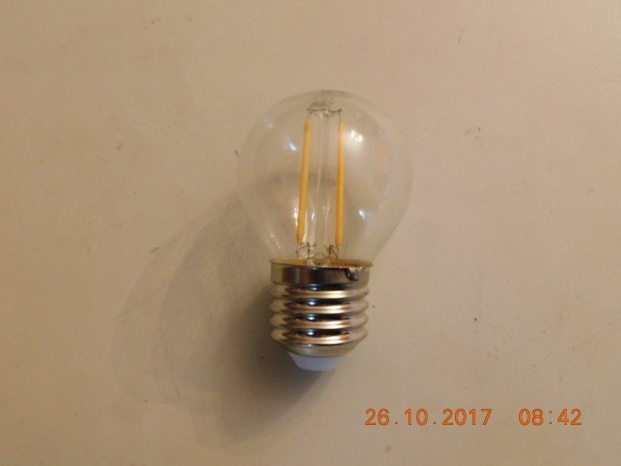
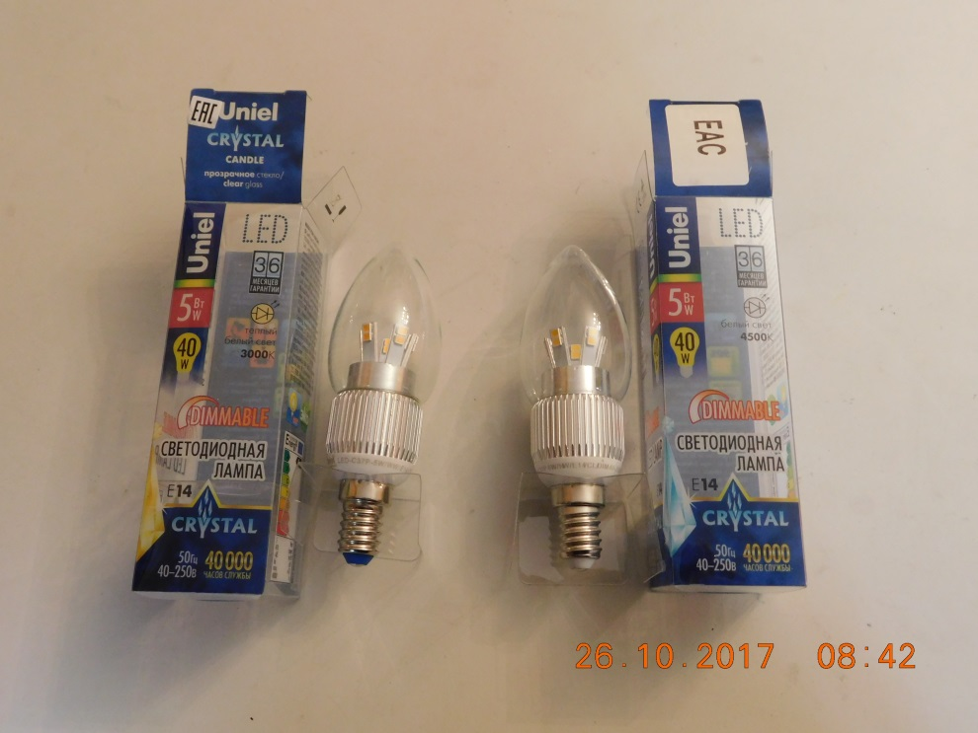

Slide 8
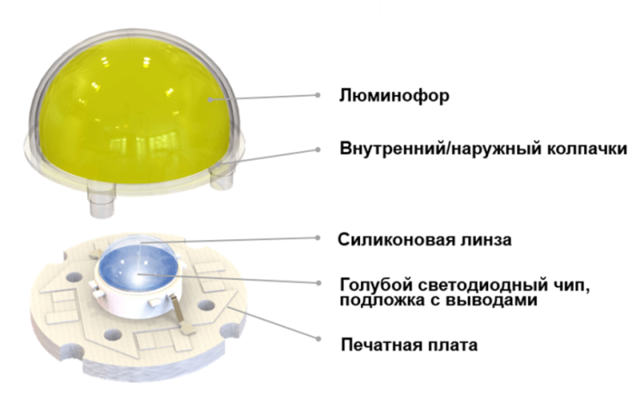
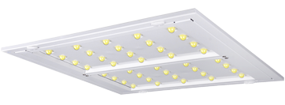

Slide 9
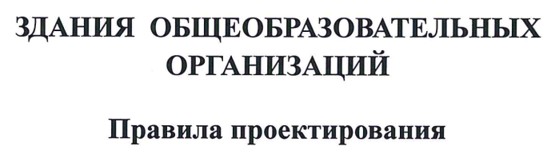
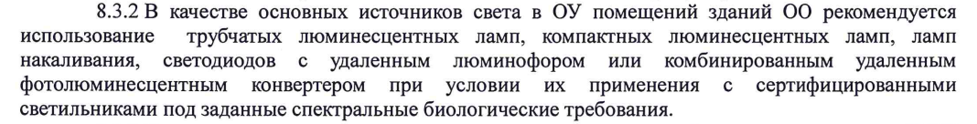
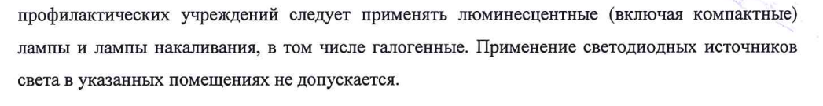
СП 251.1325800.2016
СП 256.1325800.2016 «Электроустановки жилых и общественных зданий. Правила проектирования и монтажа»

Slide 10
СанПиН 2.4.2.2821-10 Санитарно-эпидемиологические требования к условиям и организации обучения в общеобразовательных организациях (с изм №1, №2 и №3)
7.2.2. В учебных помещениях система общего освещения обеспечивается потолочными светильниками с люминесцентными лампами и светодиодами.
Предусматривается освещение с
использованием ламп по спектру цветоизлучения: белый, тепло-белый, естественно-белый.
(п. 7.2.2 в ред. Изменений N 2, утв. Постановлением Главного государственного санитарного врача РФ от 25.12.2013 N 72)
СанПиН законодательно главнее обязательного СП 52 по строительству. И юридическая возможность применения светодиодов в школах возникла с 2014 года.

